Slide 1

目
Math类
System类
Object类
BigDecimal类
基本数据类型包装类
Arrays工具类
Contents

Slide 2
Math类
Math类概述
Math 包含执行基本数字运算的方法
Math中方法的调用方式
  Math类中无构造方法
  但内部的方法都是静态的(方法都是可以共享)
  类名.方法名() -->进行调用

Slide 3
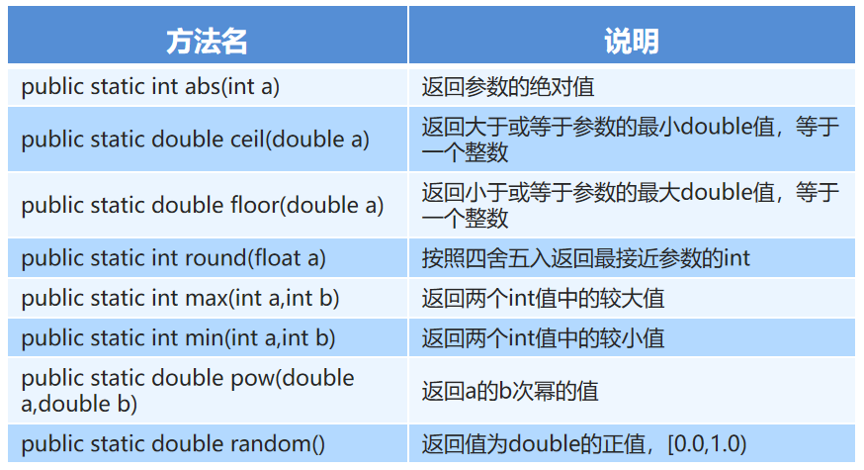
Math类
常用方法

Slide 4
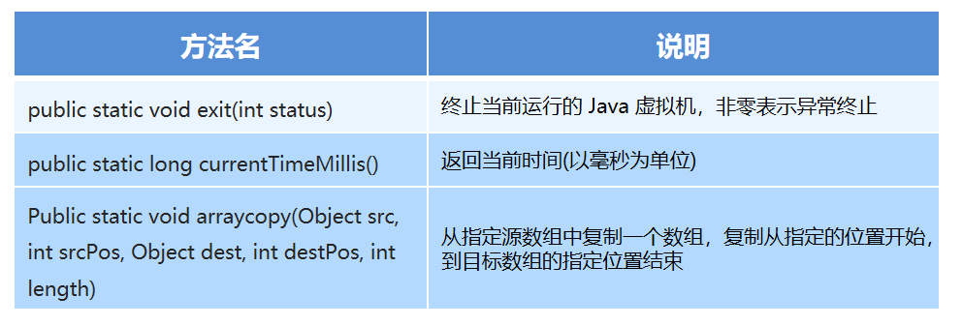
System类
常用方法

Slide 5
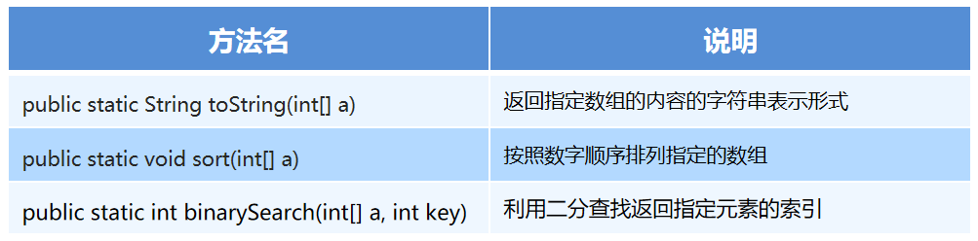
Arrays工具类
常用方法

Slide 6
Object类
Object类概述
  Object 是类层次结构的根，每个类都可以将 Object 作为超类。所有类都直接或者间接的继承自该类，换句话说，该类所具备的方法，所有类都会有一份
当打印一个对象的对象名，结果出现的是全类名+@+数据值
  说明这个对象的类没有做什么操作？
重写toString方法的方式:
1.Alt+Insert 选择toString
2.在类的空白区域，右键 -> Generate -> 选择toString

Slide 7
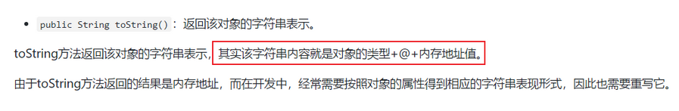
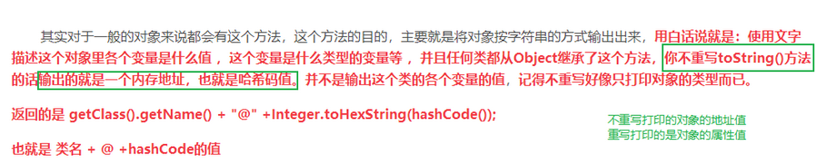
Object类
为什么要重写toString方法
重写toString方法我们就可获取对象的属性值.

Slide 8
Object类
equals方法
equals方法的作用
  用于对象之间的比较，返回true和false的结果
  举例：s1.equals(s2); s1和s2是两个对象
重写equals方法的场景
  不希望比较对象的地址值，想要结合对象属性进行比较的时候
重写equals方法的方式
  alt + insert 选择equals() and hashCode()，IntelliJ Default，一路next，finish即可
  在类的空白区域，右键 -> Generate -> 选择equals() and hashCode()，后面的同上

Slide 9
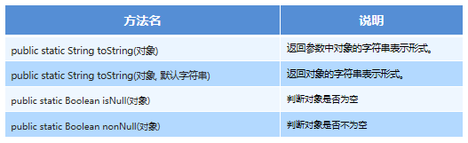
Objects类
常用方法

Slide 10

BigDecimal类
构造方法

Slide 11
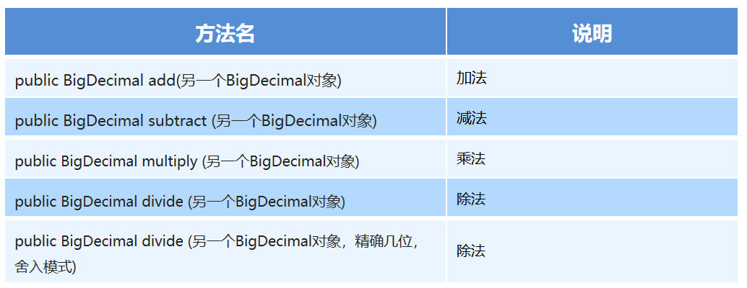
BigDecimal类
四则运算

Slide 12
BigDecimal类
注意事项
1，BigDecimal是用来进行精确计算的
2，创建BigDecimal的对象，构造方法使用参数类型为字符串的。
3，四则运算中的除法，如果除不尽请使用divide的三个参数的方法。
代码示例：
BigDecimal divide = bd1.divide(参与运算的对象, 小数点后精确到多少位, 舍入模式);
参数1 ，表示参与运算的BigDecimal 对象。
参数2 ，表示小数点后面精确到多少位
参数3 ，舍入模式
BigDecimal.ROUND_UP 进一法
BigDecimal.ROUND_FLOOR 去尾法
BigDecimal.ROUND_HALF_UP 四舍五入

Slide 13
基本数据类型包装类
基本数据类型所对应的包装类
byte Byte
short Short
int Integer
long Long
float Float
double Double
char Character
boolean Boolean

Slide 14
基本数据类型包装类
Integer-获得对象
Integer的构造方法创建对象
Integer(int num)
Integer(String num)
Integer的静态方法valueOf()获取对象
valueOf(int num)
valueOf(String num)

Slide 15
基本数据类型包装类
Integer-自动装箱和自动拆箱
自动拆装箱
拆箱：将包装类转为基本数据类型
装箱：将基本数据类型转为包装类
自动拆装箱是JDK1.5新特性，可以实现基本数据类型与对应的包装类之间无缝使用！

Slide 16
基本数据类型包装类
Integer-类型转换
int类型如何转为String类型
第一种方式：直接在int类型数据后面加一个空字符串
第二种方式：通过String的静态方法valueOf()
String类型如何转为int类型
第一种方式：先将String转为Integer类型，再通过valueOf()方法转为int
第二种方式：通过Integer静态方法parseInt()

